Slide 1

㈜서르
플라스틱 판별
프로젝트
이왕훈 고진혁

Slide 2


CONTENTS
프로젝트 개요
웹 서비스 시연
Wimple bin
프로젝트의 목표 및 필요성
사용자 인터페이스 소개
기능 소개 - 백엔드
시스템 설계
결과 및 효과
데이터베이스 구조
웹서비스 흐름도
데이터 수집
탄소 배출량 및 재활용 가치 환산 결과
한계점 및 향후 발전 방향
기술 개요 - 딥러닝
전처리 과정
사용한 딥러닝 모델
모델 학습
학습 과정
성능 평가 결과

Slide 3


001
프로젝트
개요

Slide 4

001 프로젝트 개요
AI 분리수거함, Wimple bin
Wimple bin

Slide 5




001 프로젝트 개요
프로젝트의 목표 및 필요성
자원 순환과 환경 보호
경제적 가치 창출
지속 가능한 자원 활용
AI를 통한 분류의 필요성

Slide 6
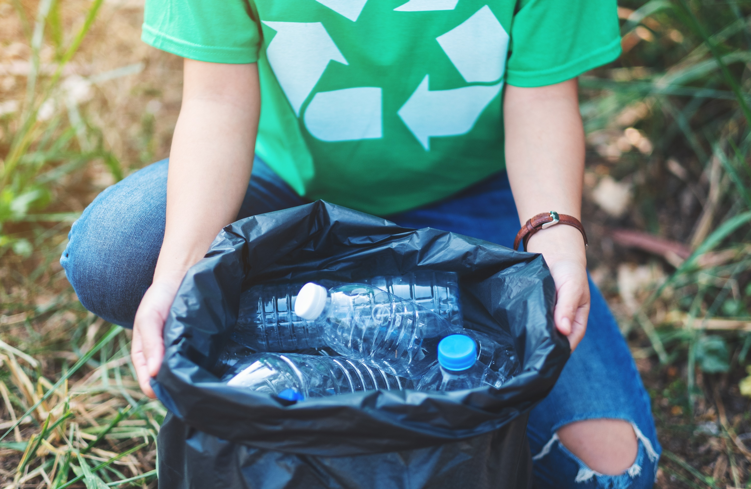
002
시스템
설계

Slide 7
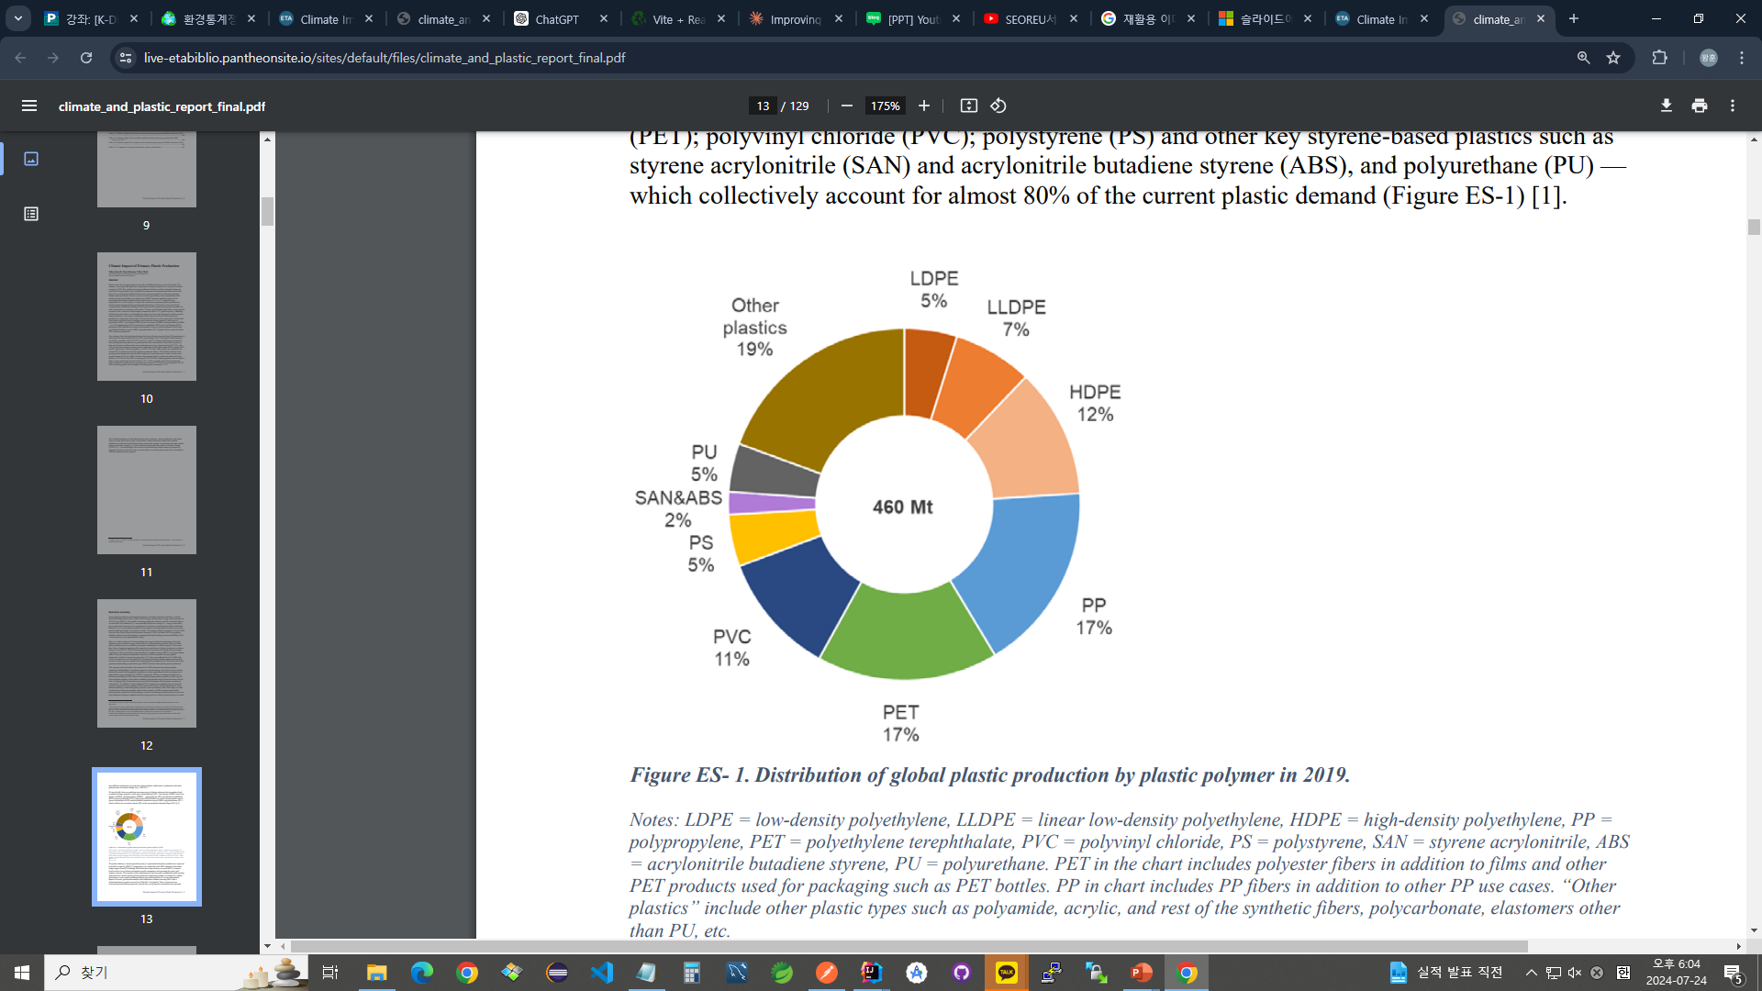
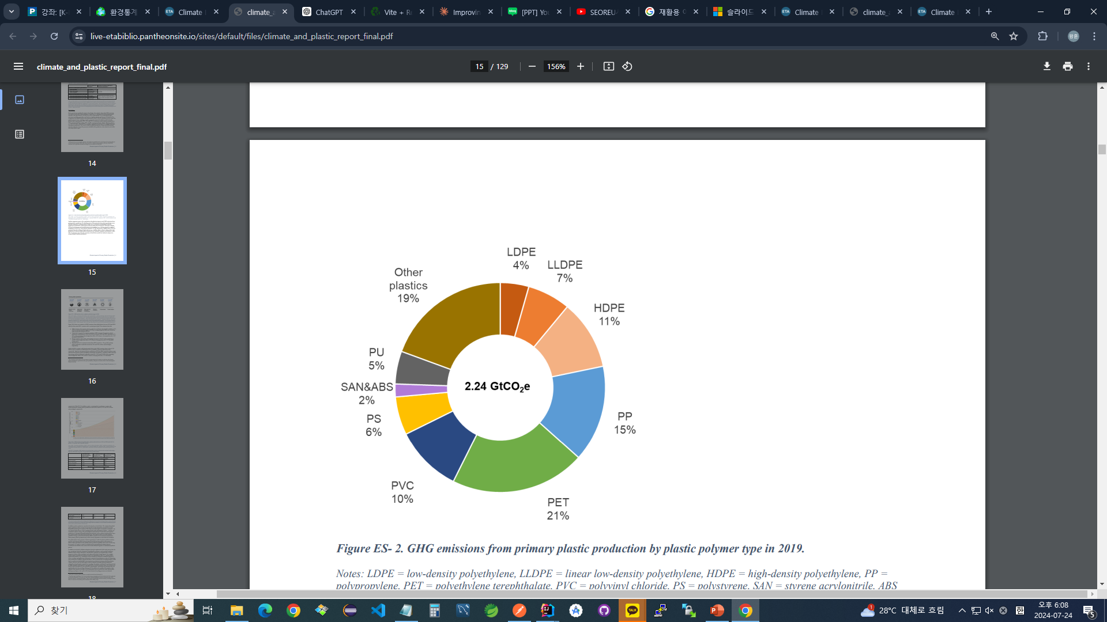
002 시스템 설계
BERKELEY LAB 자료
- 전세계 플라스틱 생산량 및 탄소배출량
데이터 수집
https://energyanalysis.lbl.gov/publications/climate-impact-primary-plastic

Slide 8
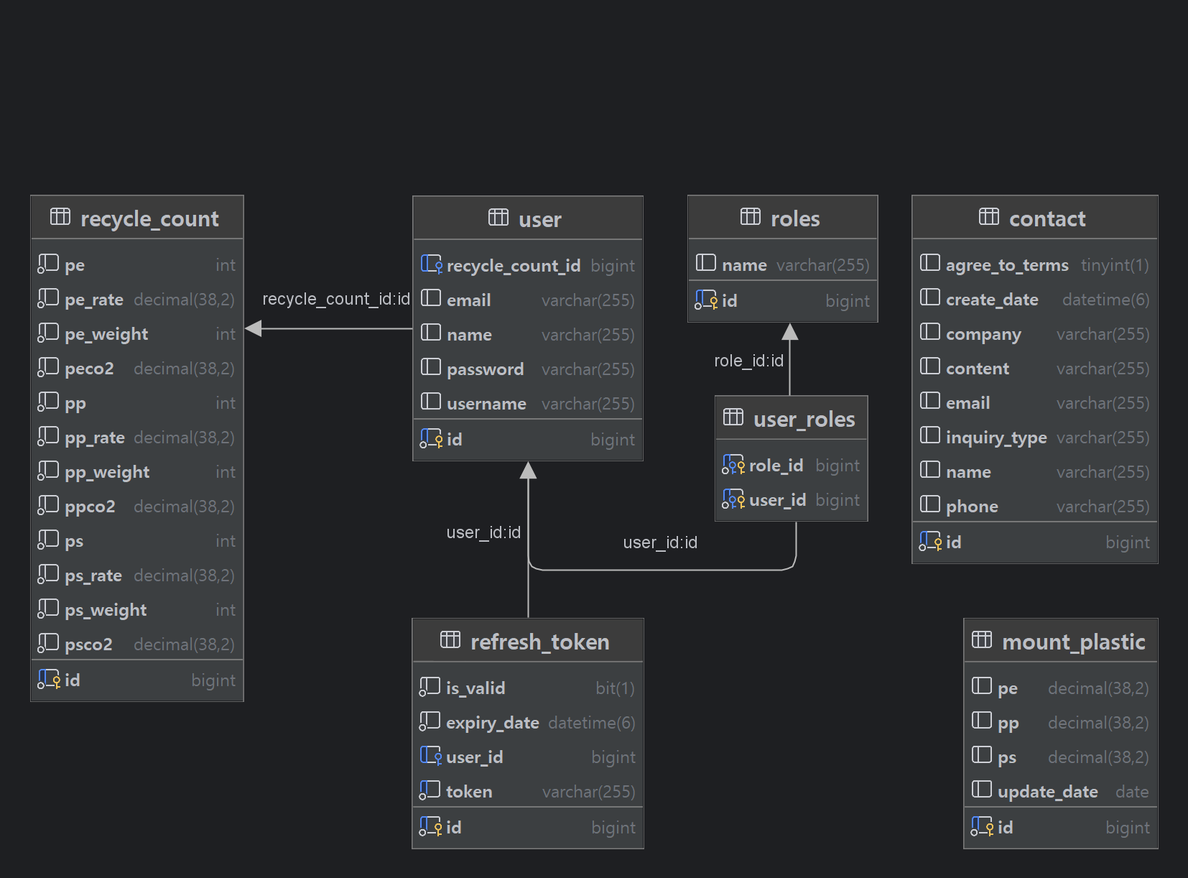

002 시스템 설계
데이터베이스 구조

Slide 9

003
웹서비스
시연

Slide 10
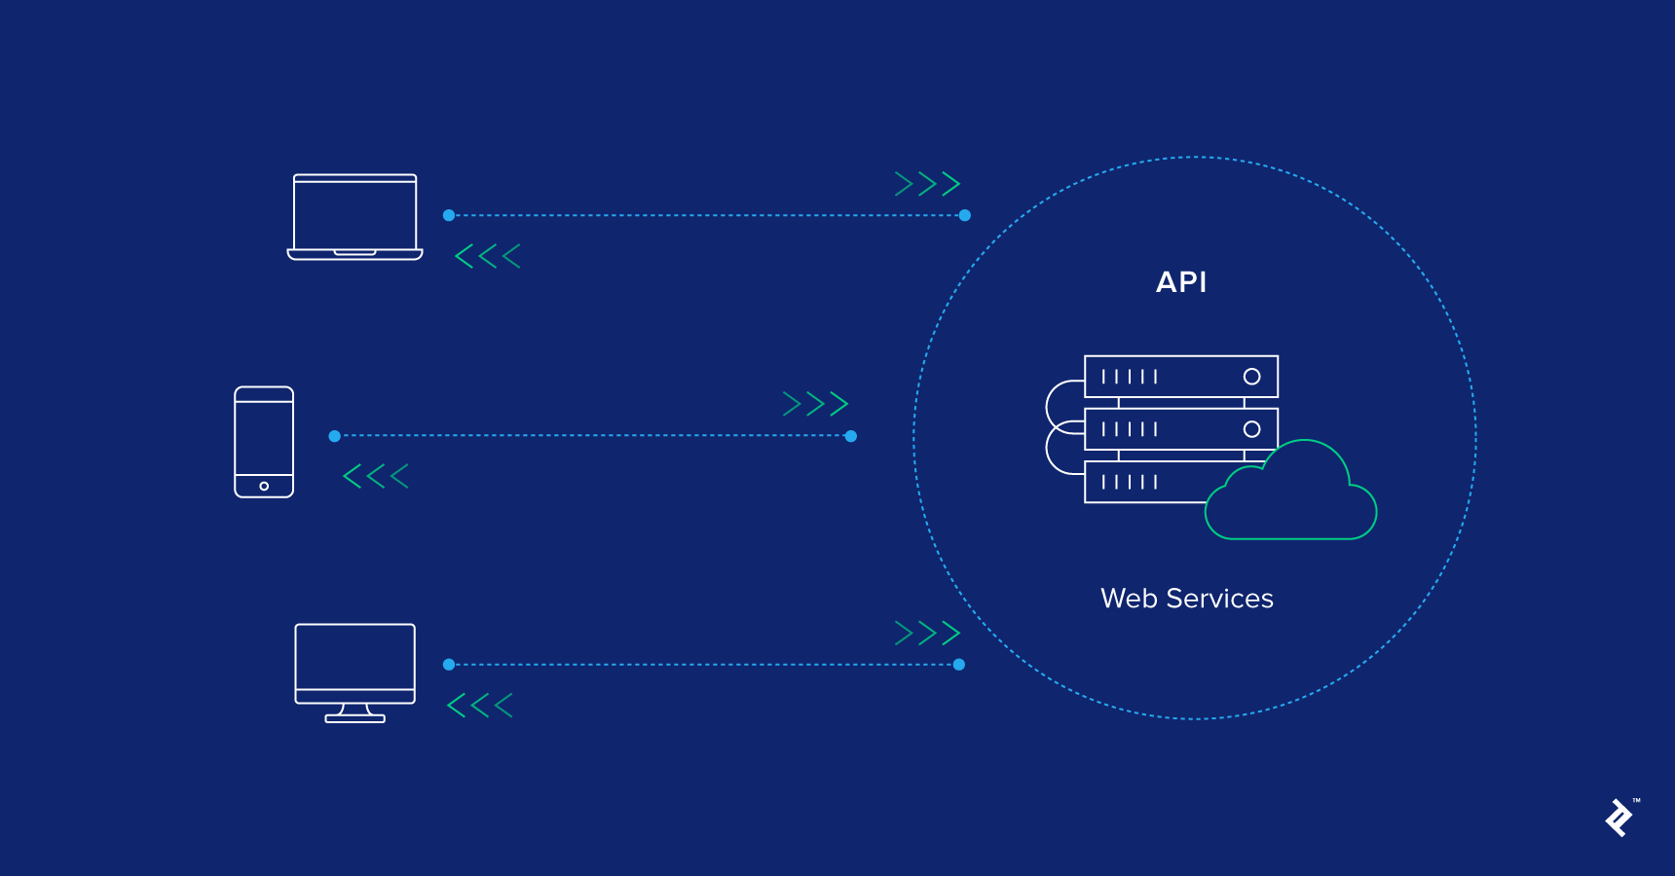
004
기술개요
- 백엔드

Slide 11
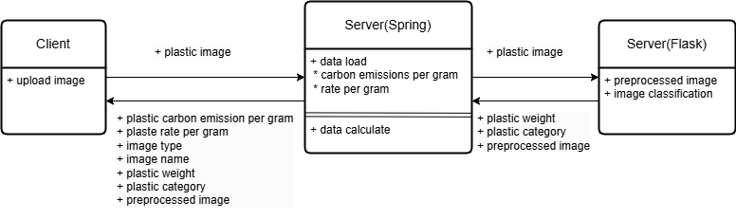
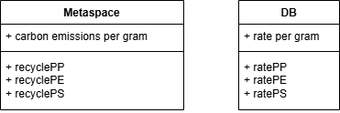
004 기술개요 - 백엔드
플라스틱 이미지 분석 시스템 구조도

Slide 12
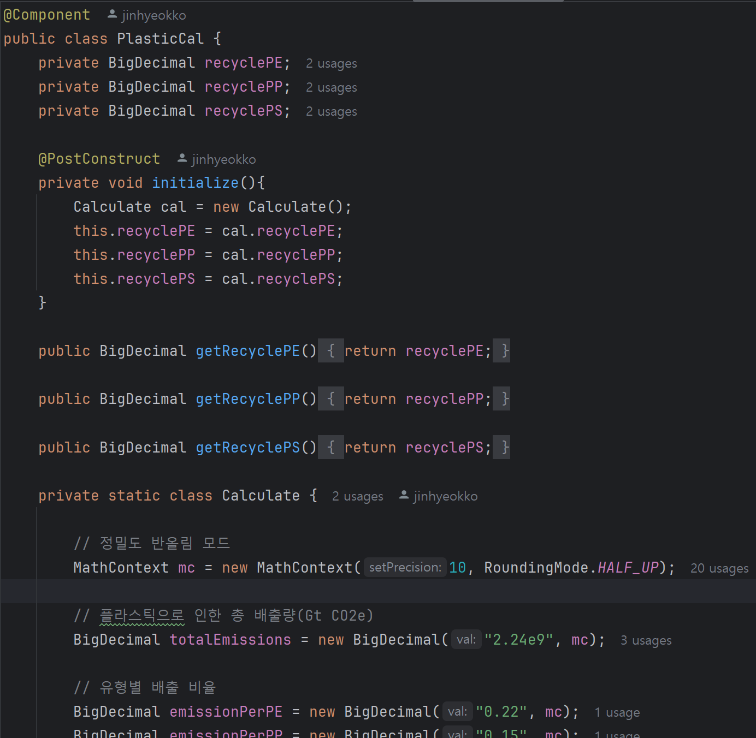
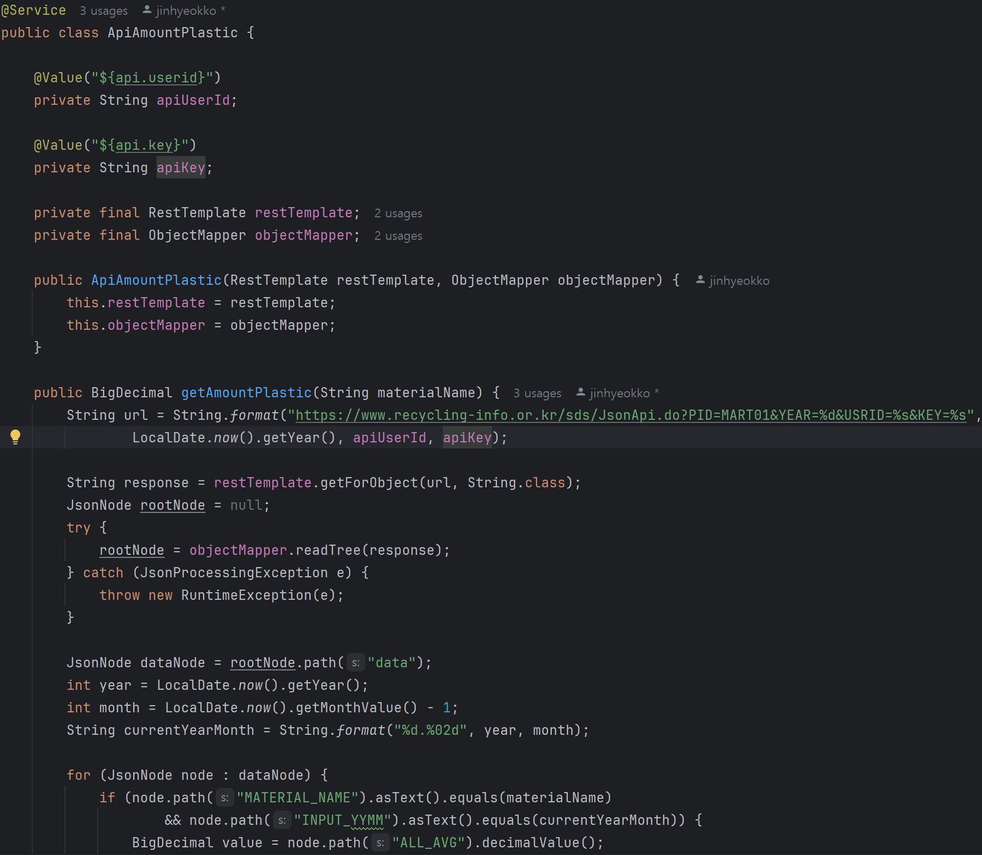
004 기술개요 - 백엔드
탄소배출 감소량 계산
플라스틱 가격정보 저장

Slide 13
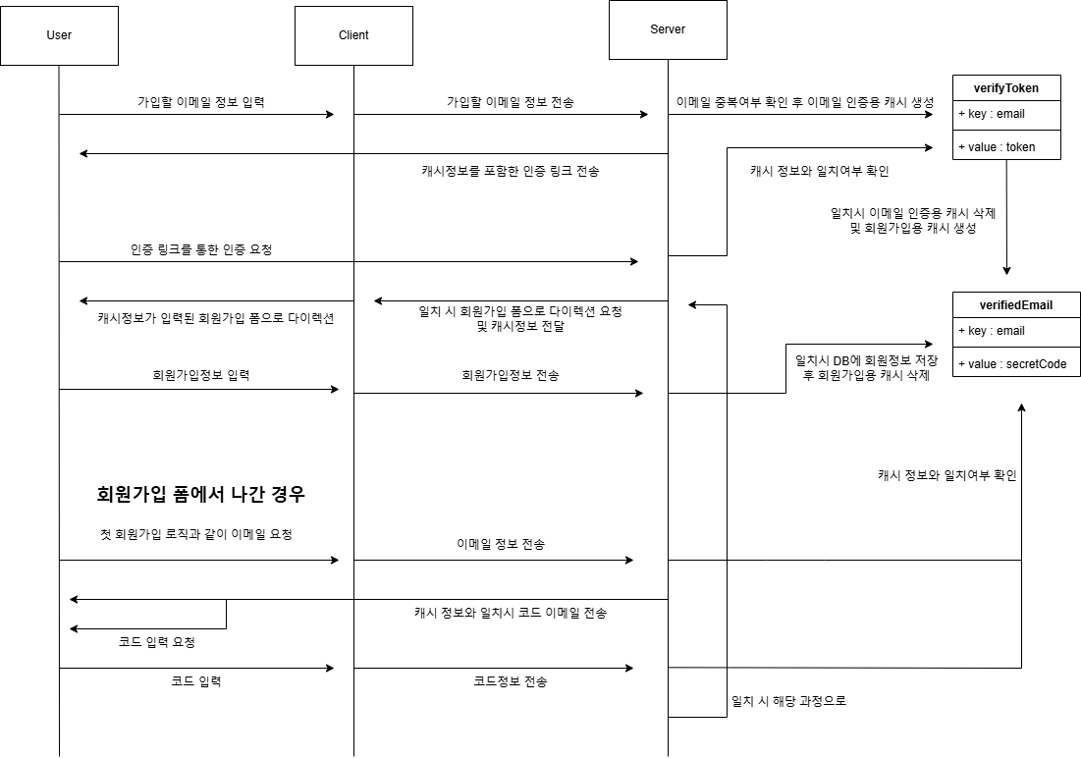
004 기술개요
- 백엔드
회원가입 프로세스

Slide 14

005
기술개요
- 딥러닝

Slide 15



005 기술개요 - 딥러닝
전처리 과정
객체 추출
배경 제거
분류 및 저장

Slide 16
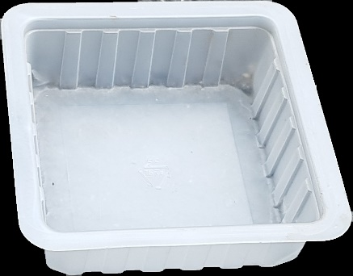
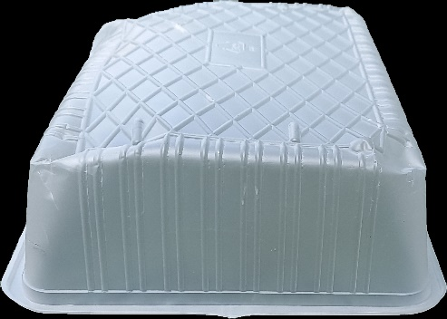
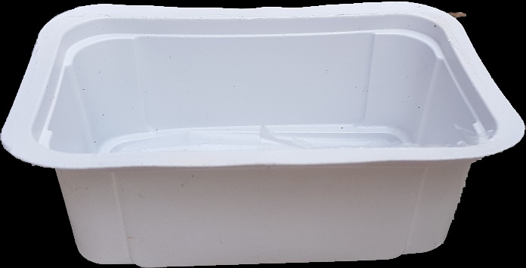
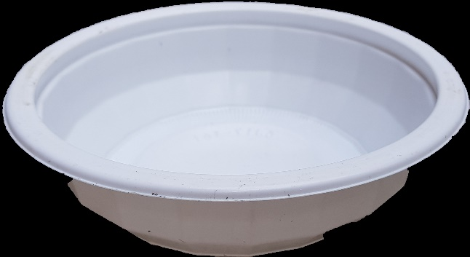
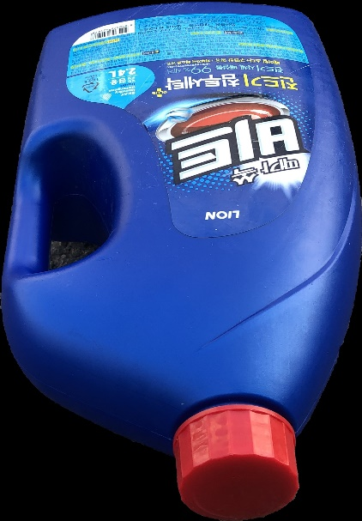
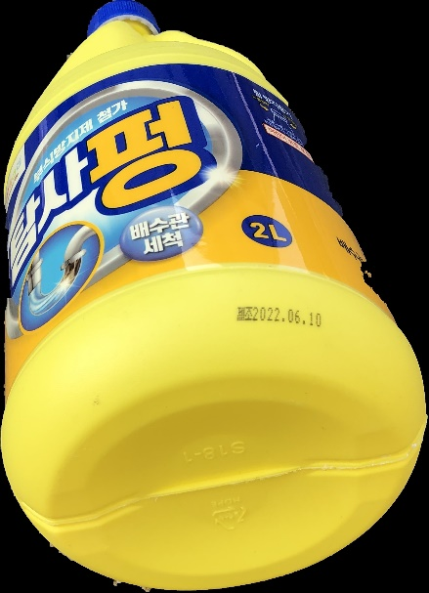
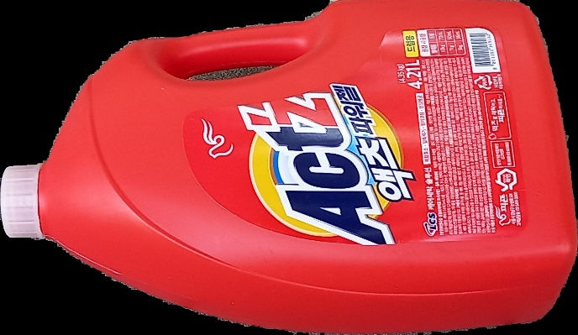
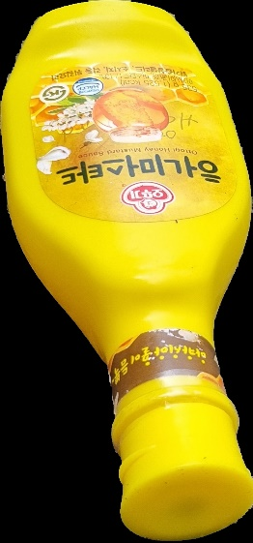
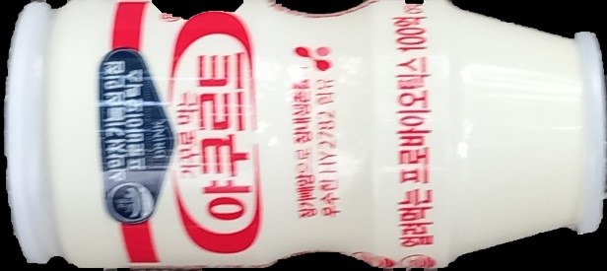
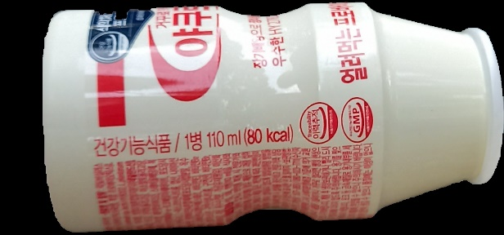
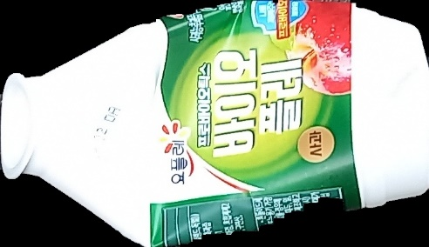
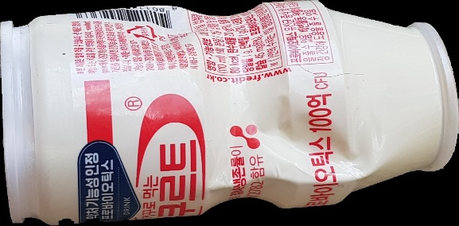
005 기술개요 - 딥러닝
전처리 예시

Slide 17


005 기술개요 - 딥러닝
ResNet Model
EfficientNet Model

Slide 18

006
모델학습

Slide 19
006 모델 학습
ResNet 모델 하이퍼 파라미터
이미지 크기: 224 x 224
배치 사이즈: 32 (64에서 GPU 메모리부족으로 인해 32로 줄임)
학습률: 0.001
에폭 수: 최대 100 조기 종료 patience: 8
학습률 스케줄러: ReduceLROnPlateau (mode='min', factor=0.2, patience=5, min_lr=1e-6)
데이터 증강: RandomRotation: 40도
RandomHorizontalFlip
RandomVerticalFlip
RandomResizedCrop: scale=(0.8, 1.0)
ColorJitter: brightness=0.2, contrast=0.2, saturation=0.2, hue=0.2

Slide 20
006 모델 학습
EfficientNet 모델 하이퍼 파라미터
이미지 크기: 300 x 300(입력), 224 x 224(랜덤 크롭)
배치 사이즈: 32 (64에서 GPU 메모리부족으로 인해 32로 줄임)
학습률: 0.0001
에폭 수: 최대 100 조기 종료 patience: 8
학습률 스케줄러: ReduceLROnPlateau (mode='min', factor=0.5, patience=3, min_lr=1e-6)
데이터 증강: RandomRotation: 20도
RandomHorizontalFlip
RandomResizedCrop: 224
드롭아웃 : 0.5

Slide 21
006 모델 학습
EfficientNet-weight 모델 하이퍼 파라미터
이미지 크기: 300 x 300(입력), 224 x 224(랜덤 크롭)
배치 사이즈: 32 (64에서 GPU 메모리부족으로 인해 32로 줄임)
학습률: 0.0001
에폭 수: 최대 100 조기 종료 patience: 8
학습률 스케줄러: ReduceLROnPlateau (mode='min', factor=0.5, patience=3, min_lr=1e-6)
데이터 증강: RandomRotation: 20도
RandomHorizontalFlip
RandomResizedCrop: 224
드롭아웃 : 0.5
클래스 가중치: 훈련 데이터의 클래스 분포에 따라 자동으로 계산 (‘balanced’)

Slide 22
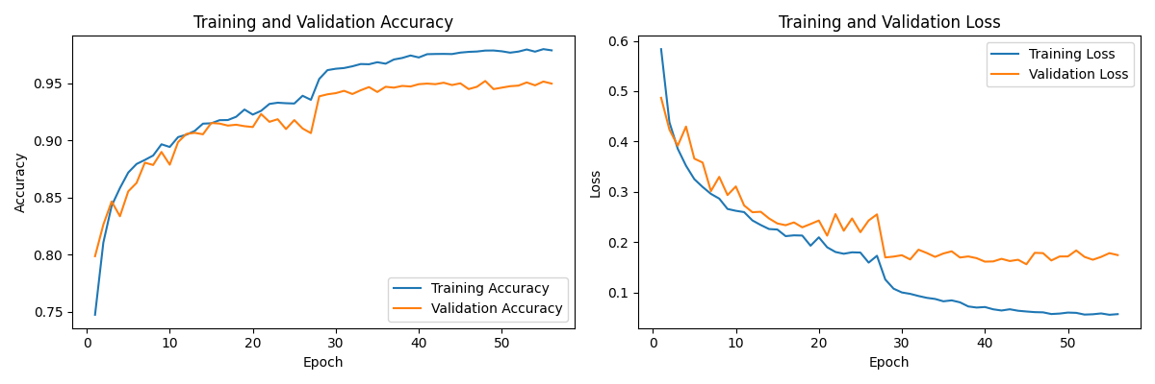
006 모델 학습 – 성능 평가 결과
ResNet
1차 시기 (21000장)
최종 훈련 정확도 : 0.7876437902450562
최종 검증 정확도 : 0.6938516497612
2차 시기 (21000장) – 완료
최종 훈련 정확도 : 0.9788732394366196
최종 검증 정확도 : 0.9497589444303477
(Train Loss: 0.0569 Train Acc: 0.9789 Val Loss: 0.1742 Val Acc: 0.9498)

Slide 23
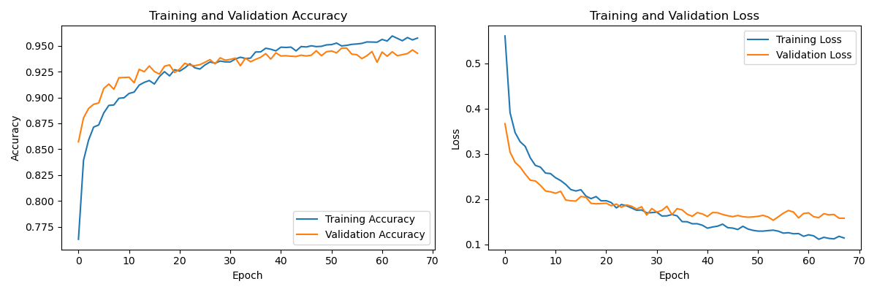
006 모델 학습 – 성능 평가 결과
EfficientNet
1차 시기 (21000장)
epoch 약 20/100 진행 중 GPU 인식 문제로 인해 tensorflow-->pytorch 변경
2차 시기 (21000장)
최종 훈련 정확도 : 0.8713
최종 검증 정확도 : 0.8785 (Train loss: 0.3169, Train acc: 0.8713, Val loss: 0.2945, Val acc: 0.8785)
3차 시기 (21000장) – 완료
최종 훈련 정확도 : 0.9498
최종 검증 정확도 : 0.9477 (Train loss: 0.1302, Train acc: 0.9498, Val loss: 0.1602, Val acc: 0.9477)

Slide 24
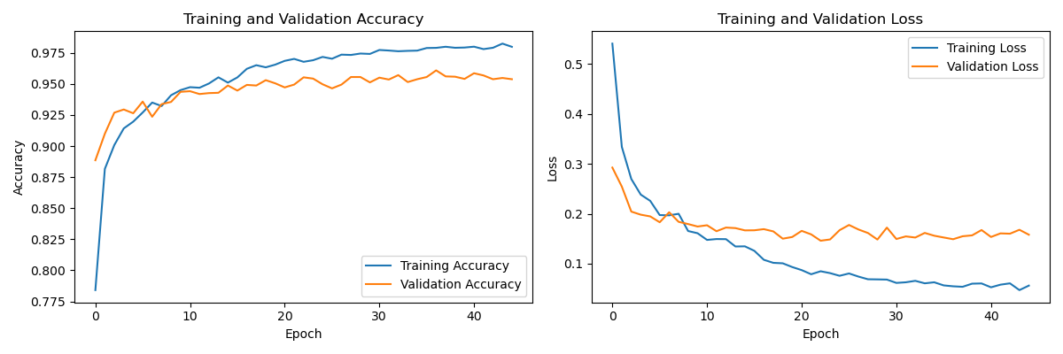
006 모델 학습 – 성능 평가 결과
EfficientNet - class weight
1차 시기 (21000장)
epoch 약 23/100 진행 중 GPU 인식 문제로 인해 tensorflow-->pytorch 변경
2차 시기 (21000장) – 완료
최종 훈련 정확도 : 0.9799
최종 검증 정확도 : 0.9538 (Train loss: 0.0560, Train acc: 0.9799, Val loss: 0.1580, Val acc: 0.9538)

Slide 25

007
결과 및
효과

Slide 26



007 결과 및 기대효과
탄소발자국 감소
AI로 인한 효율적인 분류 공정
환경보호에 대한 인식 증진

Slide 27

008
한계점과
발전방향

Slide 28
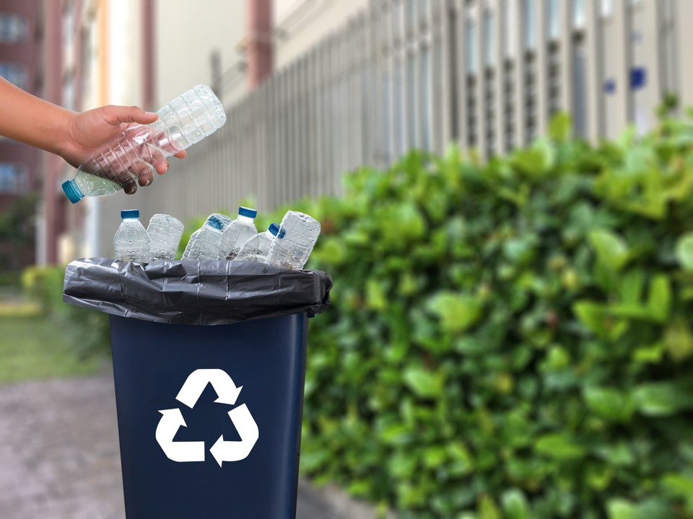
감사합니다!

